Slide 1
Тема урока
«Политические кризисы в индустриальных странах в 1950-1970-х гг.»

Slide 2

Цели урока
Охарактеризовать общую политическую ситуацию в послевоенной Европе.
Ознакомить учащихся с влиянием «холодной войны» на внутреннее влияние индустриальных стран.
Помочь учащимся на материалах урока понять причины обострения противоречий индустриального общества.

Slide 3
Основные понятия
Военно – промышленный комплекс
баррель
импичмент

Slide 4
План
Влияние «холодной войны» на внутреннюю политику США
Политические кризисы времен «холодной войны» в странах Западной Европы
Обострение противоречий индустриального общества
Кризис доверия к власти США
Кризисы конца 1960-х – начала 1970-х гг. в странах Европы

Slide 5
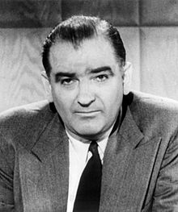
Влияние «холодной войны» на внутреннюю политику США
(стр. 163-164)
1. Как события, происходившие на международной арене, влияли на внутриполитическое развитие ведущих стран?
2. Что означает закон о национальной безопасности?
3. В чем состояла сущность маккартизма?

Slide 6
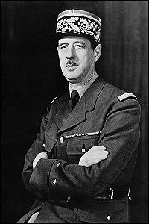
Политические кризисы времен «холодной войны» в странах Западной Европы
(стр. 164-165)
1. В ФРГ
2. В Англии
3. Во Франции
4. В Алжире: роль де Голля

Slide 7
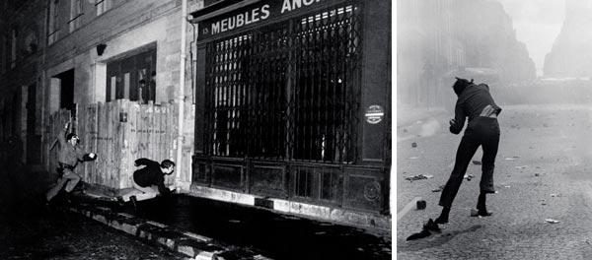
Обострение противоречий индустриального общества
(стр. 165-167)
1. Назовите причины протестов общества против проводимой политики США и др. стран.
2. Охарактеризуйте деятельность профсоюзных движений
3. Охарактеризуйте проблему межэтнических отношений
4. Как противоречия в индустриальном обществе повлияли
на настроения молодежи?

Slide 8
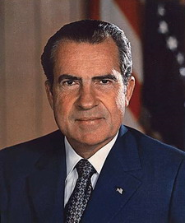
Кризис доверия к власти США
(стр. 167-169)
1. Назовите причины антивоенного движения в США
2. Назовите причины подъёма темнокожего движения
3. Охарактеризуйте политику Р. Никсона
4. Какие трудности возникли на втором сроке пребывания у власти Р. Никсона?

Slide 9
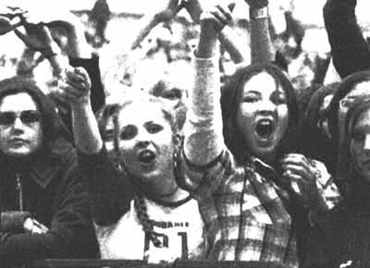
Кризисы конца 1960- х – начала 1970-х гг. в странах Европы
(стр. 170-171)
1. Охарактеризуйте «Красный май» 1968 г. во Франции
2. Охарактеризуйте массовые протестные движения в Италии
3. Назовите левые правительства в странах Европы и их лозунги

Slide 10

Домашнее задание
Параграф 17 прочитать, выучить термины, ответить на вопросы устно стр. 171

Slide 11

Спасибо за внимание!

Slide 12
Список литературы
Дуда М.Ю. Всемирная история. Весь школьный курс в таблицах. / Минск: Современная Школа: Кузьма, 2010
Ермакова И.А. Рабочая тетрадь по Всеобщей истории к учебнику Н.В. Загладина. 9 кл. / М.: Русское слово, 2008
Соловьев К.А. Поурочные разработки по Новейшей истории зарубежных стран XX- начало XXI века. М., «Вако», 2013 г.
Загладин Н.В. Всеобщая история. Новейшая история. XX век. Учебник для общеобразовательных учреждений. 9 класс/ М.: Русское слово, 2009

Slide 13
Интернет ресурсы
Изображение президента США Р. Никсона:
http://usa-info.com.ua/presidents/37_nixon.html
Изображение сенатора США Дж. Маккарти:
https://ru.wikipedia.org/wiki/%CC%E0%EA%EA%E0%F0%F2%E8%E7%EC
Изображение «Красный май 68»:
http://www.revolucia.ru/may68.htm
Изображение де Голля:
https://ru.wikipedia.org/wiki/%C4%E5_%C3%EE%EB%EB%FC,_%D8%E0%F0%EB%FC
Изображение бунтов молодежи:
http://www.vokrugsveta.ru/vs/article/7559/

Slide 14
Интернет ресурсы
Изображение книг:
http://klub-drug.ru/wp-content/uploads/2011/04/School_University.jpg
Изображение тетради:
http://klub-drug.ru/wp-content/uploads/2011/04/41.2.gif
Изображение смайлика:
http://tapisarevskaya.rusedu.net/post/1415/15332

